Slide 1
TẬPTHỂLỚP
CHÀOMỪNGTHẦYCÔ
ĐẾNDỰGIỜ THĂMLỚP

Slide 2
THỬ LÀM CA SĨ
✵

Slide 3
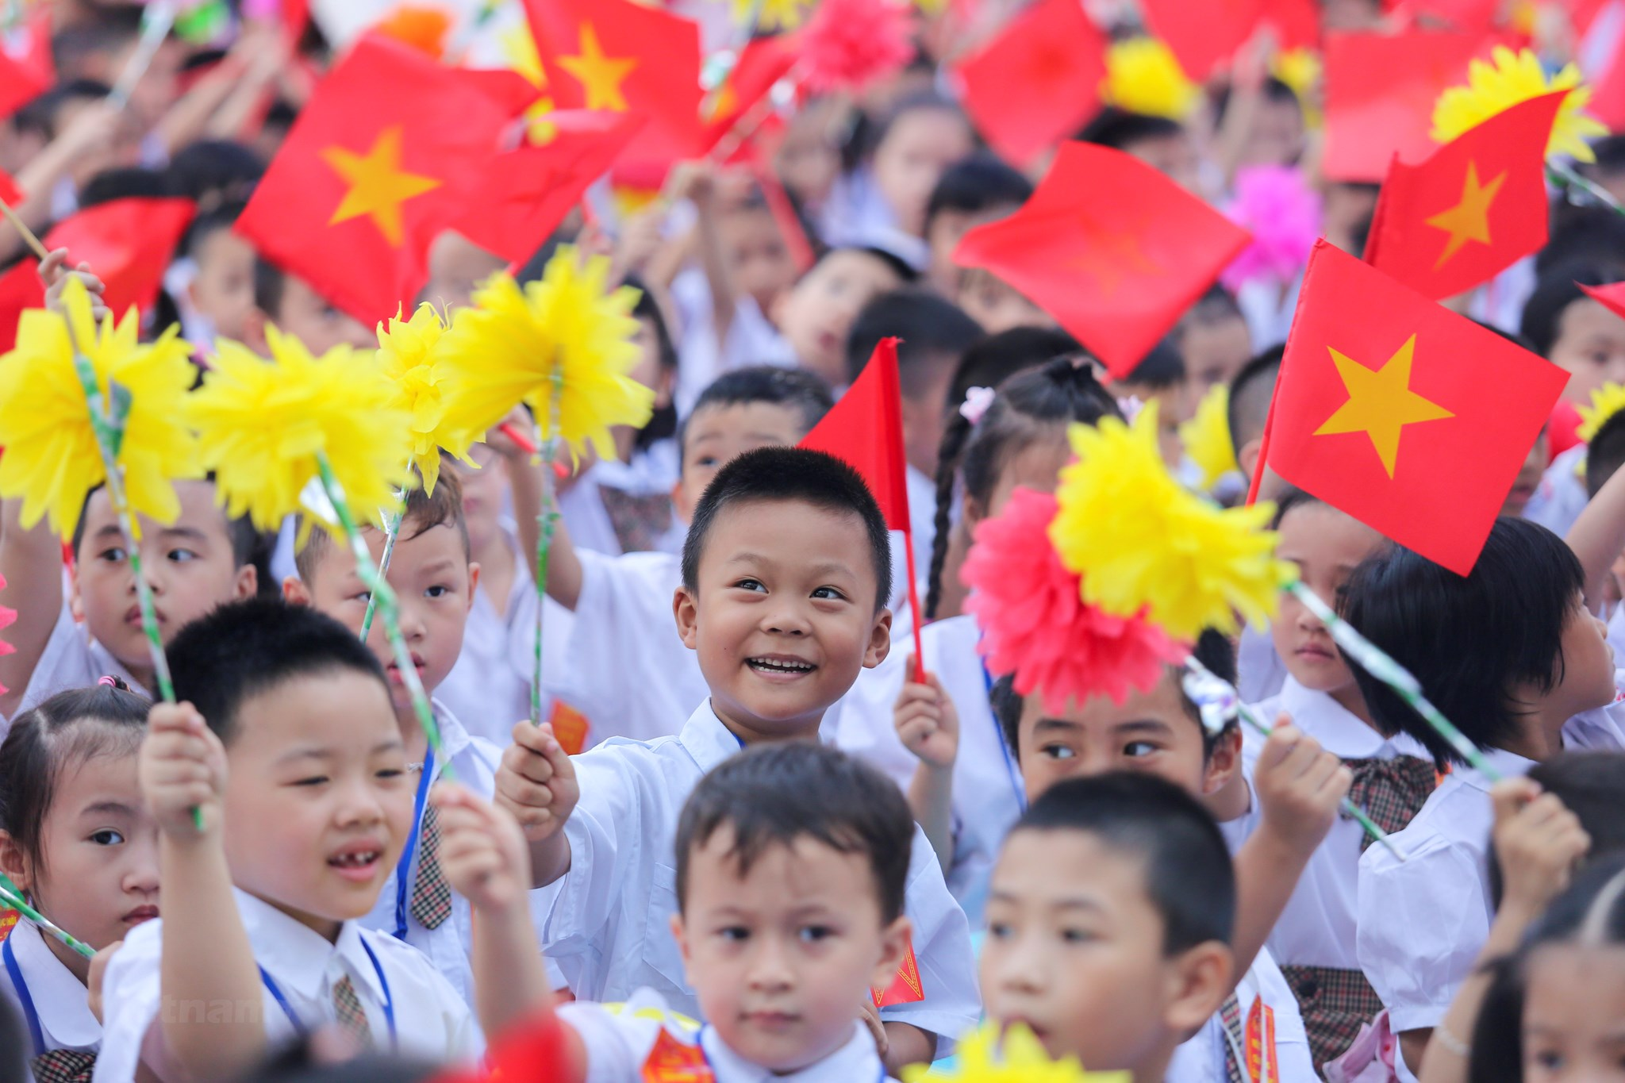
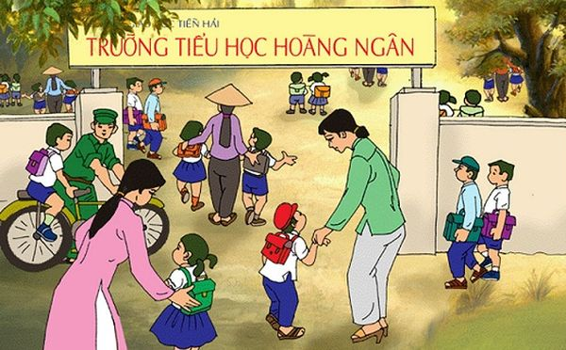
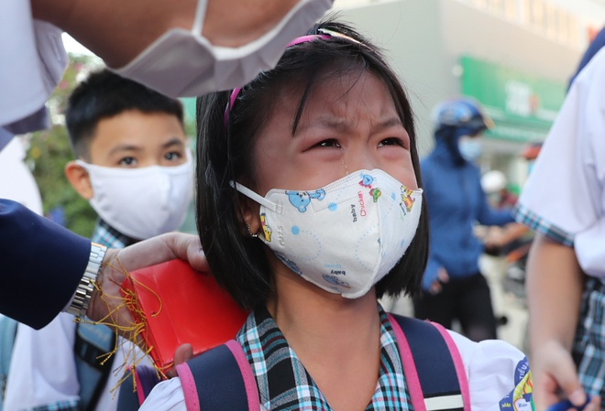
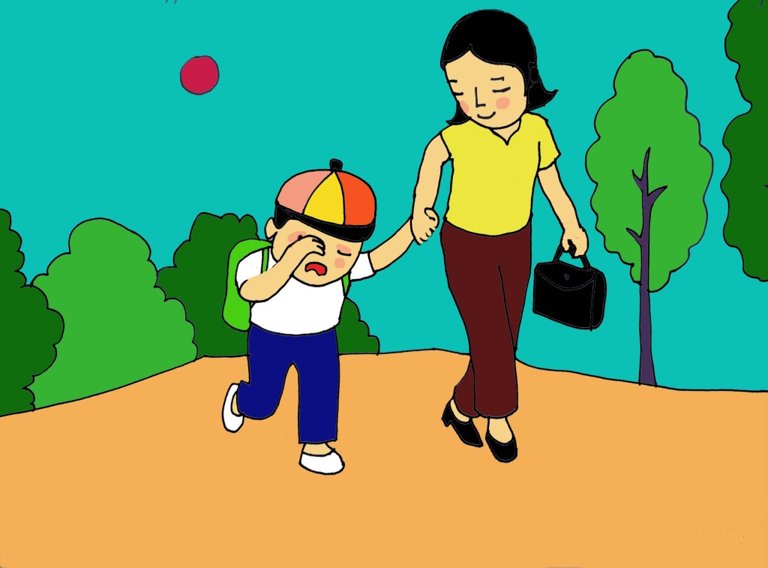

Slide 4
Ngày khai trường đầu tiên của em diễn ra như thế nào? Lúc đó, em có cảm xúc gì?

Slide 5
Tiết 1 – Văn bản
CỔNG TRƯỜNG MỞ RA
- Lý Lan -

Slide 6
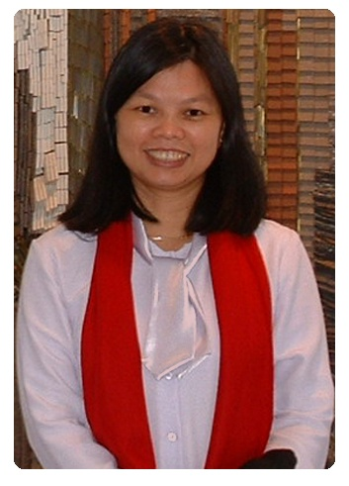
ĐỌC, CHÚ THÍCH
1. Đọc
2. Chú thích
a. Tác giả: Lý Lan
Sinh năm 1957 tại tỉnh Bình Dương
Là một phụ nữ đa tài: Dạy học, viết văn, dịch giả
Nhiều tác phẩm viết cho lứa tuổi học trò

Slide 7
b. Tác phẩm:
- Viết ngày 01/09/2000
In trên báo Yêu trẻ - TP.HCM số 166.

Slide 8
II. TÌM HIỂU VĂN BẢN
Kiểu văn bản và phương thức biểu đạt
Kiểu VB: Văn bản nhật dụng
PTBĐ: Biểu cảm

Slide 9
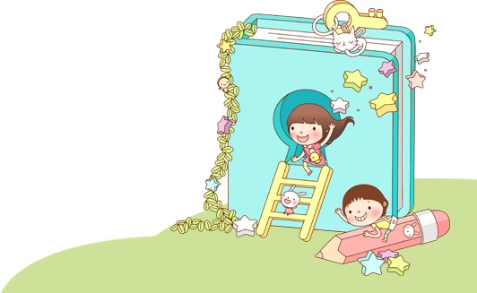
2. Bố cục:
Phần 1: Tâm trạng của mẹ trước đêm ngày khai trường của con
Phần 2: Sự hồi tưởng của người mẹ về ngày khai trường đầu tiên của mình
Phần 3: Vai trò của nhà trường trong việc giáo dục và đào tạo thế hệ trẻ

Slide 10
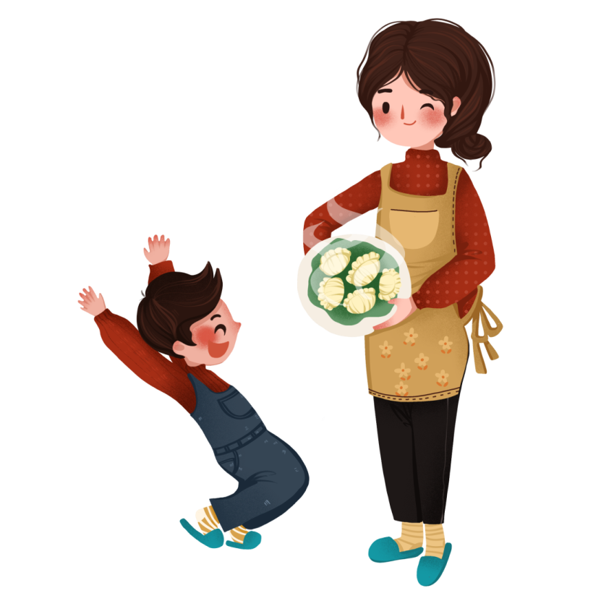
3. Phân tích
a. Tâm trạng của mẹ và con trong đêm trước ngày khai trường
Tâm trạng của mẹ và con trong đêm trước ngày khai trường khác nhau như thế nào?
 | Mẹ | Con
Hành động
Tâm trạng

Slide 11
 | Mẹ | Con
Hành động
Tâm trạng
Chuẩn bị cho con (tập vở, giày nón, quần áo mới)
Cùng mẹ chuẩn bị
cảm nhận được sự quan trọng của ngày khai trường.
Buông mùng, đắp mền cho con
Đi xem lại những thứ đã chuẩn bị cho con
- Tranh dọn đồ chơi
Mẹ tự bảo mình đi ngủ sớm nhưng không sao ngủ được.
- Giấc ngủ đến dễ dàng
Thao thức, trằn trọc, không ngủ được, vì:
- Háo hức
+ Nghĩ về ngày đầu tiên con đến trường.
- Vô tư, không bận tâm lo lắng
+ Nghĩ về ngày khai trường đầu tiên của chính mình.
+ Nghĩ về vai trò của nhà trường đối với thế hệ trẻ.

Slide 12
b. Sự hồi tưởng của người mẹ về ngày khai trường đầu tiên của mình
Gạch chân dưới những từ miêu tả tâm trạng của mẹ trong ngày khai trường đầu tiên của mình?
- Ấn tượng sâu đậm (nôn nao, hồi hộp, chơi vơi, hốt hoảng)
Em có nhận xét gì về những từ ngữ này?
➔ Đều là từ láy chỉ tâm trạng
Theo em, người mẹ có nhận thức như thế nào về ngày khai trường lớp Một?
- Người mẹ rất trân trọng ngày khai trường đầu tiên của con
- Người mẹ muốn “nhẹ nhàng, cẩn thận và tự nhiên ghi vào lòng con” buổi khai trường đầu tiên - giản dị mà lớn lao.

Slide 13
c. Vai trò của nhà trường đối với thế hệ trẻ:
Theo em, nhà trường có vai trò như thế nào đối với các em nói riêng, thế hệ trẻ nói chung?

Slide 14
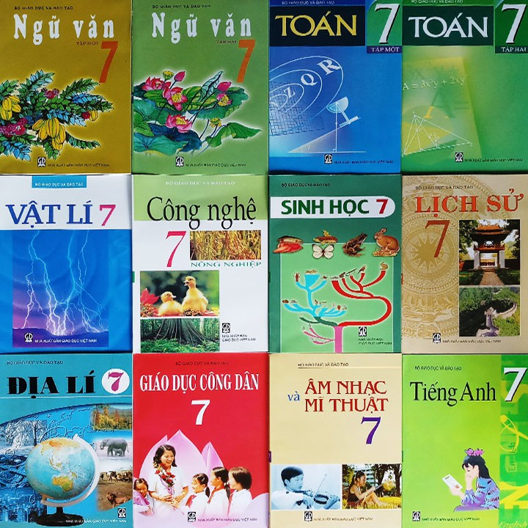
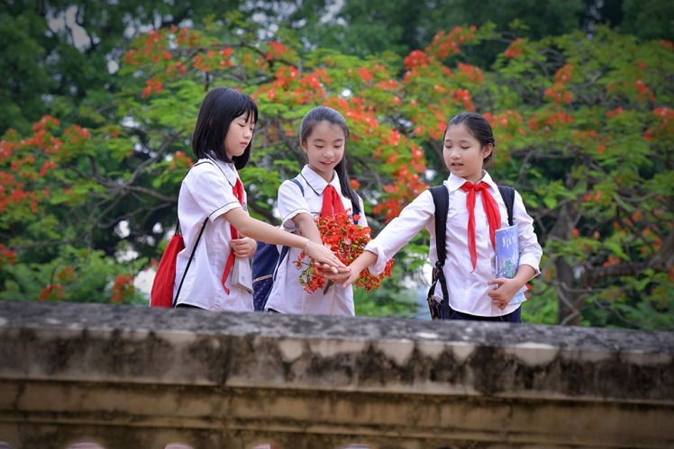
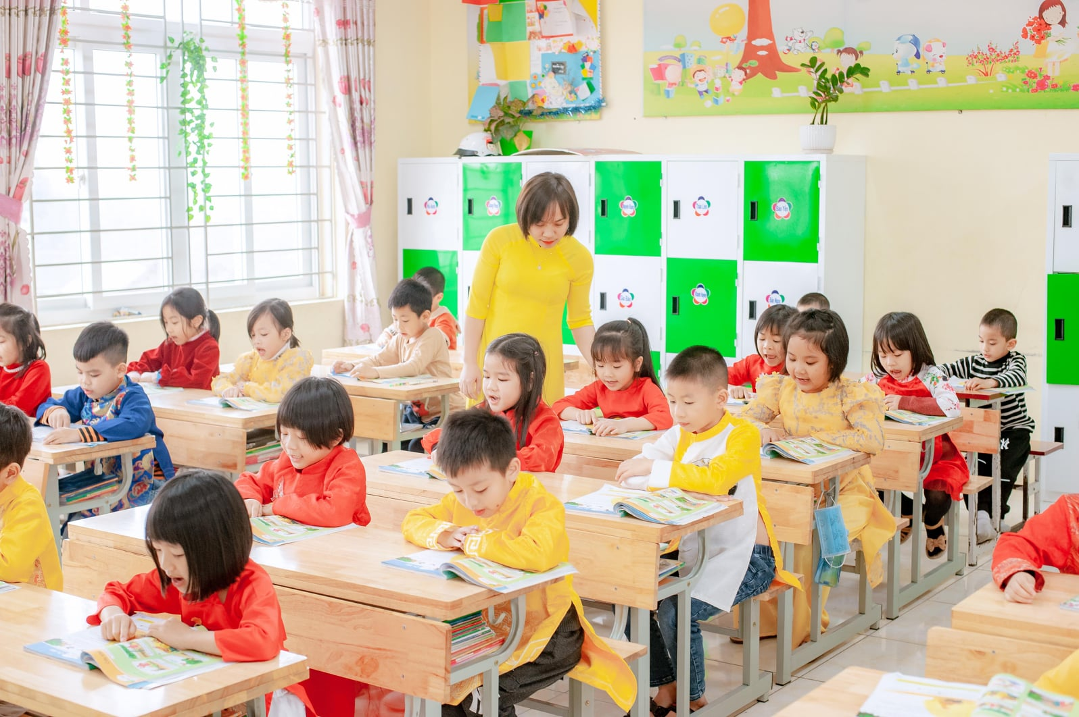

Slide 15
Tìm câu văn khẳng định vai trò của nhà trường (giáo dục) đối với thế hệ trẻ?
“Ai cũng biết rằng mỗi sai lầm trong giáo dục sẽ ảnh hưởng đến cả một thế hệ mai sau, và sai lầm một li có thể đưa thế hệ ấy đi chệch cả hàng dặm sau này.”
➔ Lời khẳng định về tầm quan trọng của nhà trường đối với thế hệ trẻ.

Slide 16
Thảo luận nhóm
"Đi đi con. Hãy can đảm lên, thế giới này là của con, bước qua cổng trường là một thế giới kì diệu sẽ mở ra”.
Em hiểu “thế giới kì diệu” trong câu nói của người mẹ ở cuối văn bản là gì?

Slide 17
Thế giới kì diệu
Tri thức, khoa học.
Bài học đạo đức
Tình bạn bè → Kỉ niệm đẹp
Thầy, cô giáo → Lời chỉ bảo + Tình yêu thương.
Lí tưởng, ước mơ, hoài bão.

Slide 18
III. Tổng kết
Qua bài văn này, em hiểu gì về tấm lòng người của mẹ đối với con?
Em nhận thức được điều gì về vai trò của nhà trường?
1. Nội dung
- Bài văn cho thấy tấm lòng thương yêu, tình cảm sâu nặng của người mẹ dành cho con.
- Vai trò to lớn của nhà trường đối với cuộc sống mỗi con người.

Slide 19
Bài học rút ra từ hai nội dung bài học mà em rút ra được cho bản thân mình là gì?

Slide 20
- Bài văn cho thấy tấm lòng thương yêu, tình cảm sâu nặng của người mẹ dành cho con.
- Quan tâm đến những người xung quanh, đặc biệt là những người thân.
- Vai trò to lớn của nhà trường đối với cuộc sống mỗi con người.
- Yêu trường, lớp, thầy cô, bạn bè.
- Chăm chỉ đến trường để tiếp thu kiến thức, hoàn thiện nhân cách.

Slide 21
2. Nghệ thuật
- Giọng văn chân thành, hồn nhiên, làm sống lại kỉ niệm đẹp đẽ ngày đầu tiên đi học.
- Ngôn ngữ miêu tả tinh tế, giàu hình ảnh, nhạc điệu và giàu chất thơ.

Slide 22
IV. Luyện tập
AI NHANH HƠN

Slide 23
Câu 1
Cổng trường mở ra là văn bản của tác giả nào?
A. Lý Lan
C. Tế Hanh
B. Tố Hữu
D. Khánh Hoài

Slide 24
Câu 2
PTBĐ chính của văn bản “Cổng trường mở ra” là?
A. Tự sự
C. Biểu cảm
B. Nghị luận
D. Miêu tả

Slide 25
Câu 3
Văn bản “Cổng trường mở ra” thuộc kiểu văn bản nào?
A. Hành chính
C. Văn học
B. Chính luận
D. Nhật dụng

Slide 26
Câu 4
Văn bản “Cổng trường mở ra” thuộc loại nào sau đây?
Tùy bút
(dưới dạng nhật kí của mẹ)
C. Bức thư mẹ viết để gửi cho con
B. Tản văn
D. Truyện ngắn

Slide 27
Câu 5
Tâm trạng của đứa con trước đêm khai trường?
A. Háo hức thu xếp đồ chơi, tối lên giường mẹ chỉ dỗ một lát là đã ngủ
B. Hồi hộp, háo hức
C. Lo lắng, băn khoăn
D. Sợ hãi, khủng hoảng

Slide 28
Câu 6
Tâm trạng của người mẹ trước đêm con khai trường thế nào?
A. Vui mừng, lo lắng
B. Trằn trọc không ngủ được, hoài niệm về ngày tựu trường của mình và lo lắng cho tương lai của đứa con
C. Háo hức, mong chờ
D. Mẹ bận dọn dẹp nhà cửa, chẳng nghĩ ngợi gì

Slide 29
Câu 7
Vì sao đêm trước ngày khai trường của con, mẹ trằn trọc không ngủ được?
A. Vì mẹ có rất nhiều cảm xúc: lo âu, bâng khuâng, hồi hộp… đan xen trong lòng.
B. Vì mẹ thao thức hồi tưởng về ngày khai trường đầu tiên của mình.
C. Vì mẹ lo lắng, sợ chuẩn bị đủ đồ dùng học tập cho con đến lớp.
D. Cả A và B

Slide 30
Câu 8
Trong bài, ngày khai trường trở thành ngày lễ của toàn xã hội nước nào?
A. Nhật Bản
C. Singapore
B. Hàn Quốc
D. Trung Quốc

Slide 31
Câu 9
Câu văn nào nói lên tầm quan trọng của nhà trường đối với thế hệ trẻ?
A. Đi đi con, hãy can đảm lên, thế giới này là của con, bước qua cánh cổng trường là một điều kì diệu sẽ mở ra.
B. Ai cũng biết rằng mỗi sai lầm trong giáo dục sẽ ảnh hưởng đến cả một thế hệ mai sau, và sai lầm một li có thể đưa thế hệ ấy đi chệch cả hàng dặm sau này.
C. Người lớn nghỉ việc để đưa trẻ con đến trường, đường phố được dọn quang đãng và trang trí tươi vui.
D. Các quan chức không chỉ ngồi trên hàng ghế danh dự mà nhân dịp này còn xem xét ngôi trường, gặp gỡ với Ban Giám hiệu, thầy, cô giáo và phụ huynh học sinh, để kịp điều chỉnh kịp thời những chính sách về giáo dục

Slide 32
Câu 10
Nội dung của bài Cổng trường mở ra là gì?
A. Kể về buổi khai trường đầu tiên của đứa con
B. Những dòng nhật kí tâm tình, nhỏ nhẹ về tình yêu thương của người mẹ đối với con
C. Vai trò to lớn của trường học đối với con người
D. Đáp án B và C

Slide 33
Câu 11
Thế giới kì diệu mà tác giả nói tới là gì?
A. Thế giới của tri thức, kiến thức
B. Thế giới của tâm hồn, tình cảm, thế giới của tình thầy trò, tình bạn
C. Nhà trường là nơi nâng đỡ về tri thức, tình cảm, tư tưởng đạo lí, tình bạn, tình thầy trò…
D. Tất cả các đáp án trên

Slide 34
Hướng dẫn về nhà:
Soạn bài “ Mẹ tôi”.
Ôn lại kiến thức bài học, ghi nhớ.
Sưu tầm các bài hát, bài thơ hay về mẹ.

